Slide 1

PHÒNG GIÁO DỤC VÀ ĐÀO TẠO ………….
TRƯỜNG TRUNG HỌC CƠ SỞ ………………
MÔN TOÁN LỚP 8 (CÁNH DIỀU )
ZALO GVSB: NGUYỄN THUỶ TIÊN
ZALO GVPB 1: HƯƠNG LỰU
ZALO GVPB 2: HUYỀN THƯƠNG
NĂM HỌC: 2023 - 2024

Slide 2

THIẾT BỊ DẠY HỌC VÀ HỌC LIỆU
1. Giáo viên: SGK, kế hoạch bài dạy, thước thẳng, bảng phụ hoặc máy chiếu.
2. Học sinh: SGK, thước thẳng, MTCT, bảng nhóm.

Slide 3











Slide 4
CÁC HOẠT ĐỘNG
KHỞI ĐỘNG
01
VẬN DỤNG
04
02
HÌNH THÀNH KIẾN THỨC
03
LUYỆN TẬP

Slide 5

1
KHỞI ĐỘNG

Slide 6
KHỞI ĐỘNG
HS tham gia trả lời 4 câu hỏi.
Mỗi câu hỏi có 30 giây suy nghĩ.
Sau khi hết thời gian suy nghĩ, HS xung phong trả lời. HS nào giơ tay nhanh nhất và có câu trả lời đúng sẽ được 10 điểm. Nếu sai, chuyển sang HS khác trả lời.

Slide 7


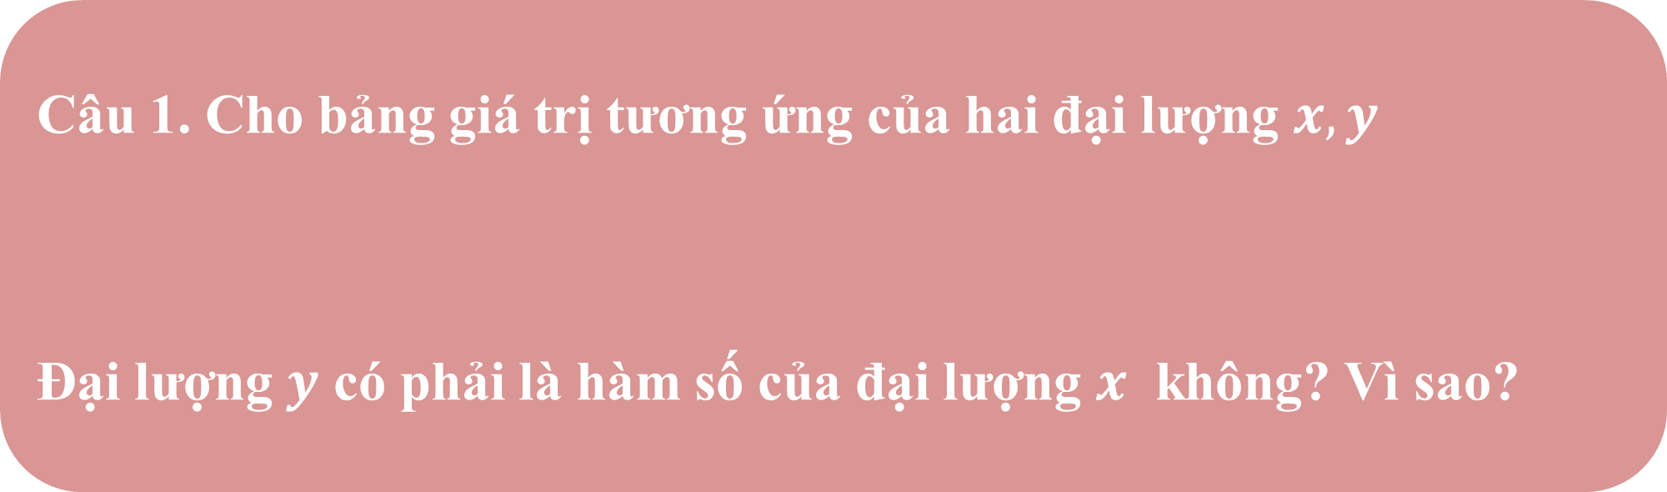
Câu 1. Cho bảng giá trị tương ứng của hai đại lượng $x, y$
Đại lượng $y$ có phải là hàm số của đại lượng $x$ không? Vì sao?
x | 1 | 2 | 3
y | 5 | 7 | 9
Đáp án: Đại lượng $y$ là hàm số của đại lượng $x$ . Vì mỗi giá trị của $x$ chỉ xác định đúng một giá trị của $y$ .
Notes:
Nháy vào đồng hồ để chạy thời gian đếm ngược.
Di chuột để xuất hiện đáp án của câu hỏi

Slide 8

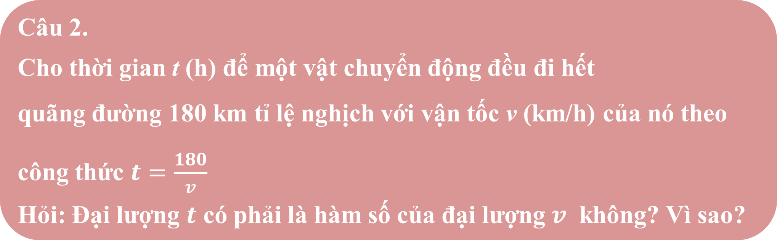
Câu 2.
Cho thời gian t (h) để một vật chuyển động đều đi hết
quãng đường 180 km tỉ lệ nghịch với vận tốc v (km/h) của nó theo công thức $t=\frac{180}{v}$
Hỏi: Đại lượng $t$ có phải là hàm số của đại lượng $v$ không? Vì sao?
Đáp án: Đại lượng $t$ là hàm số của đại lượng $v$. Vì mỗi giá trị của $v$ chỉ xác định đúng một giá trị của $t$.
Notes:
Nháy vào đồng hồ để chạy thời gian đếm ngược.
Di chuột để xuất hiện đáp án của câu hỏi

Slide 9

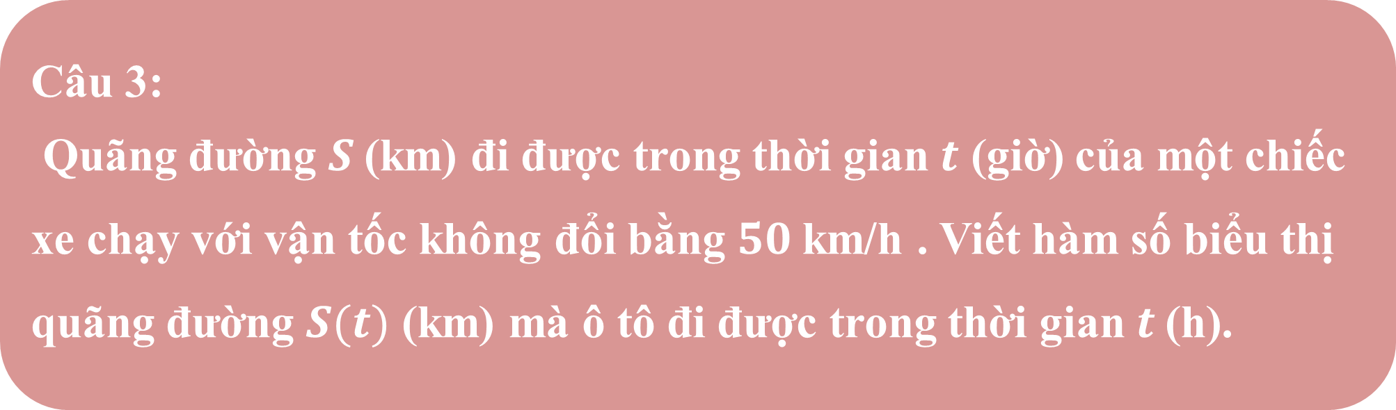
Câu 3:
Quãng đường $S$(km) đi được trong thời gian $t$ (giờ) của một chiếc xe chạy với vận tốc không đổi bằng $50$km/h . Viết hàm số biểu thị quãng đường $S(t)$ (km) mà ô tô đi được trong thời gian $t$(h).
Đáp án:
$$S\left(t\right)=50.t$$
Notes:
Nháy vào đồng hồ để chạy thời gian đếm ngược.
Di chuột để xuất hiện đáp án của câu hỏi

Slide 10
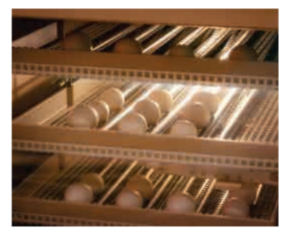
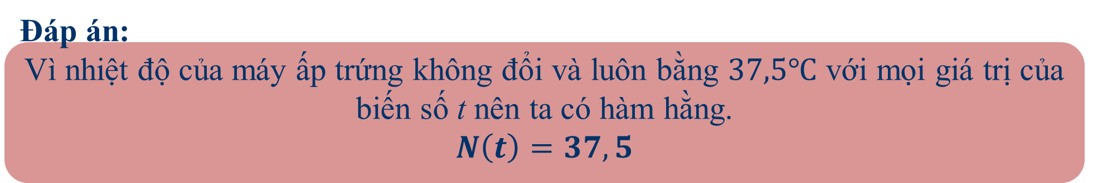
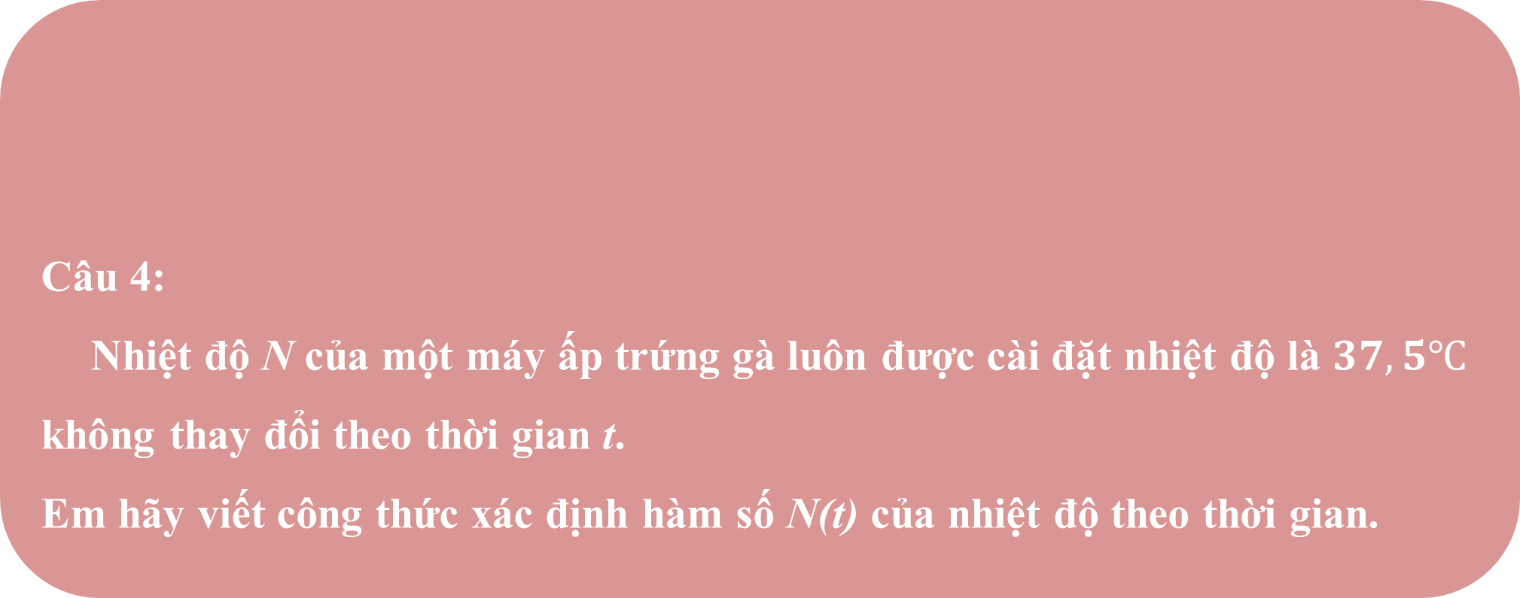
Câu 4:
Nhiệt độ N của một máy ấp trứng gà luôn được cài đặt nhiệt độ là $37,5℃$ không thay đổi theo thời gian t.
Em hãy viết công thức xác định hàm số N(t) của nhiệt độ theo thời gian.
Đáp án:
Vì nhiệt độ của máy ấp trứng không đổi và luôn bằng $37,5℃$ với mọi giá trị của biến số t nên ta có hàm hằng.
$$N\left(t\right)=37,5$$
Notes:
Nháy vào đồng hồ để chạy thời gian đếm ngược.
Di chuột để xuất hiện đáp án của câu hỏi

Slide 11

CHƯƠNG III: HÀM SỐ VÀ ĐỒ THỊ
BÀI 1: HÀM SỐ (Tiết 2)

Slide 12
MỤC TIÊU
- Nhận biết được những mô hình thực tế dẫn đến khái niệm hàm số.
- Tính được giá trị của hàm số khi hàm số được xác định bởi công thức và biết các giá trị của biến số.
- Giải quyết được một số vấn đề thực tiễn gắn với hàm số.

Slide 13
2
HÌNH THÀNH KIẾN THỨC

Slide 14


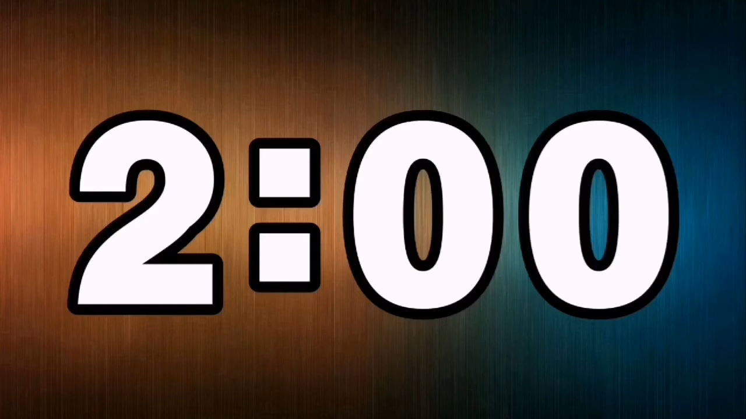
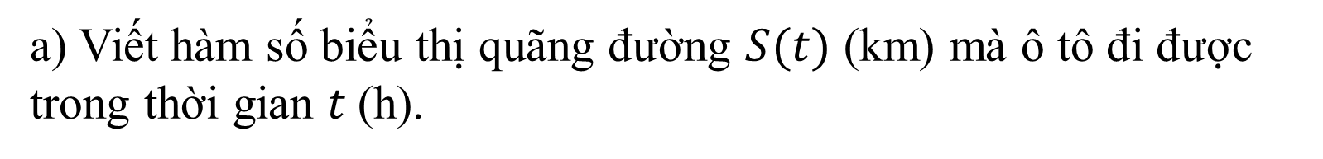
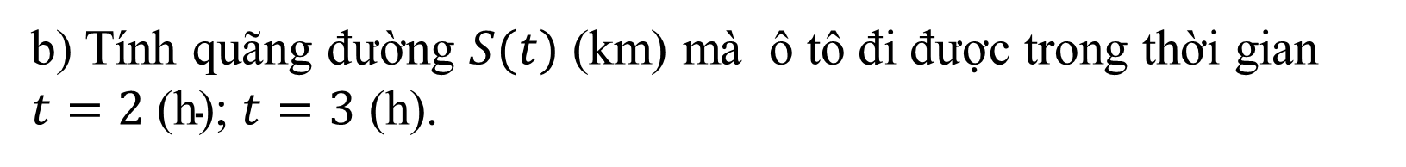
BÀI 1: HÀM SỐ (Tiết 2)
II. GIÁ TRỊ CỦA HÀM SỐ
Một xe ô tô chạy với tốc độ $60$km/h trong thời gian $t$(h).
a) Viết hàm số biểu thị quãng đường $S(t)$ (km) mà ô tô đi được trong thời gian $t$(h).
b) Tính quãng đường $S(t)$ (km) mà ô tô đi được trong thời gian
$t=2 \text{(}\text{h}\text{); }t=3$ (h).

Slide 15
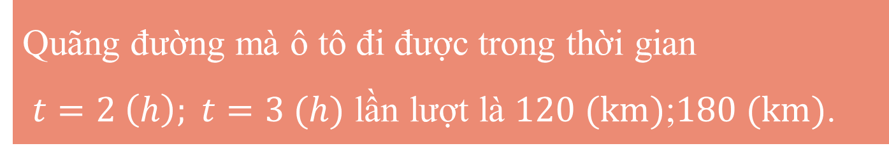

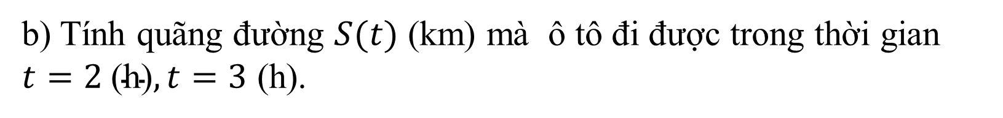
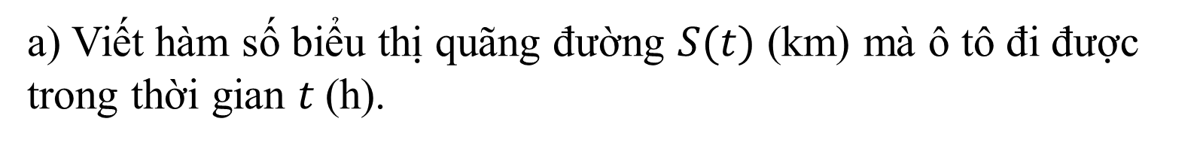
BÀI 1: HÀM SỐ (Tiết 2)
II. GIÁ TRỊ CỦA HÀM SỐ
Một xe ô tô chạy với tốc độ $60$km/h trong thời gian $t$(h).
a) Viết hàm số biểu thị quãng đường $S(t)$ (km) mà ô tô đi được trong thời gian $t$(h).
$$S\left(t\right)=60.t$$
b) Tính quãng đường $S(t)$ (km) mà ô tô đi được trong thời gian
$t=2 \text{(}\text{h}\text{)}, t=3$ (h).
Quãng đường mà ô tô đi được trong thời gian
$t=2 \left(h\right); t=3 (h)$ lần lượt là $120 (km)$;$180 (km)$.

Slide 16
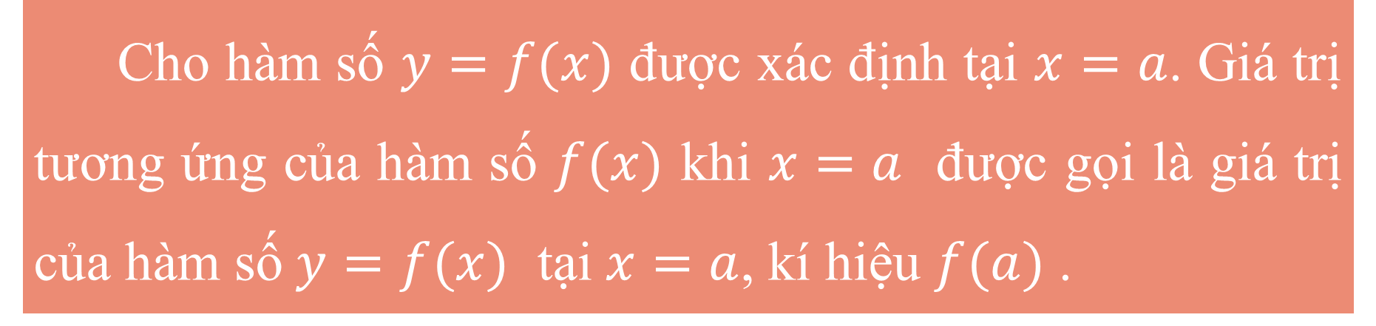
BÀI 1: HÀM SỐ (Tiết 2)
II. GIÁ TRỊ CỦA HÀM SỐ
Cho hàm số $y=f(x)$ được xác định tại $x=a$. Giá trị tương ứng của hàm số $f(x)$ khi $x=a$ được gọi là giá trị của hàm số $y=f(x)$ tại $x=a$, kí hiệu $f(a)$ .

Slide 17
3
LUYỆN TẬP

Slide 18

Cùng tớ nghiên cứu và làm các ví dụ 4, 5 SGK trang 57 nhé!!!

Slide 19


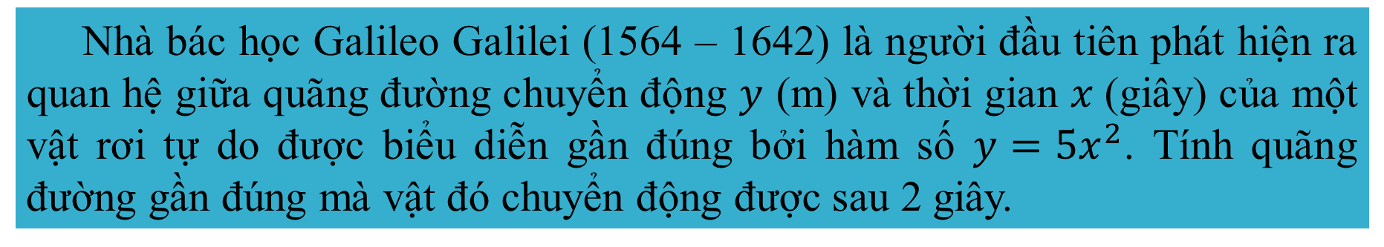
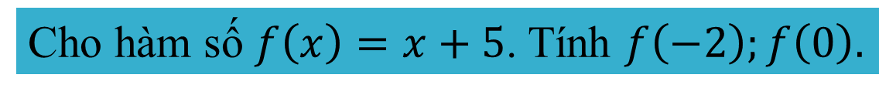
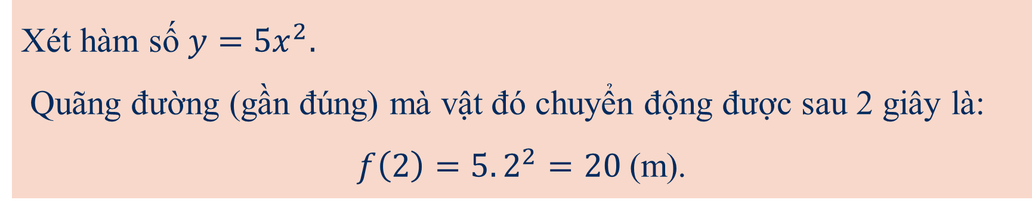
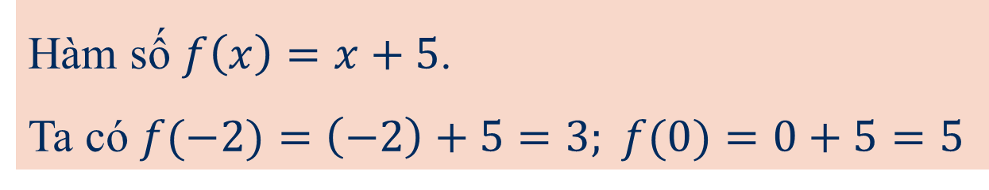
Ví dụ 4
Cho hàm số $f\left(x\right)=x+5$. Tính $f\left(−2\right);f\left(0\right).$
Giải
Hàm số $f\left(x\right)=x+5$.
Ta có $f(−2)=\left(−2\right)+5=3; f(0)=0+5=5$
Ví dụ 5
Nhà bác học Galileo Galilei (1564 – 1642) là người đầu tiên phát hiện ra quan hệ giữa quãng đường chuyển động $y$ (m) và thời gian $x$(giây) của một vật rơi tự do được biểu diễn gần đúng bởi hàm số $y={5x}^{2}$. Tính quãng đường gần đúng mà vật đó chuyển động được sau 2 giây.
Giải
Xét hàm số $y={5x}^{2}.$
Quãng đường (gần đúng) mà vật đó chuyển động được sau 2 giây là:
$f\left(2\right)=5.2^{2}=20$(m).
Notes:
Nháy vào đồng hồ để chạy thời gian đếm ngược.

Slide 20
Các bạn thật tuyệt, nào cùng nhau làm Luyện tập vận dụng 2 và bài tập 2 nhé!

Slide 21


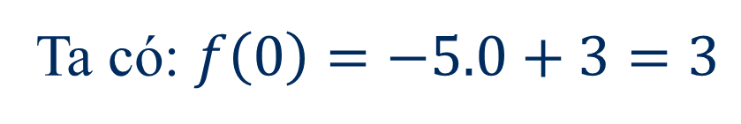
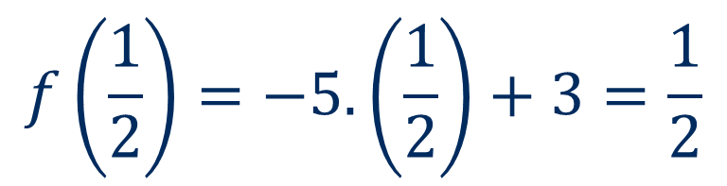

Giải
Ta có: $f\left(0\right)=−5.0+3=3$
3 điểm
$$f\left(−1\right)=\left(−5\right).\left(−1\right)+3=8$$
3 điểm
$$f\left(\frac{1}{2}\right)=−5.\left(\frac{1}{2}\right)+3=\frac{1}{2}$$
4 điểm
Notes:
Nhấn vào đồng hồ để đồng hồ bắt đầu đếm ngược thời gian

Slide 22

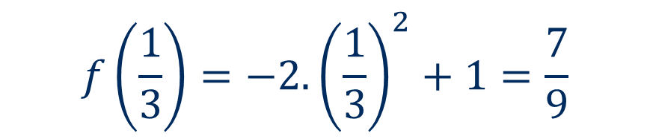
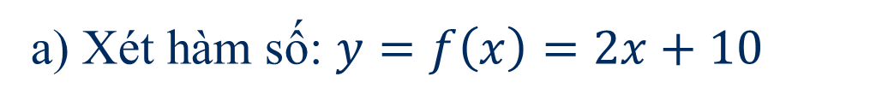

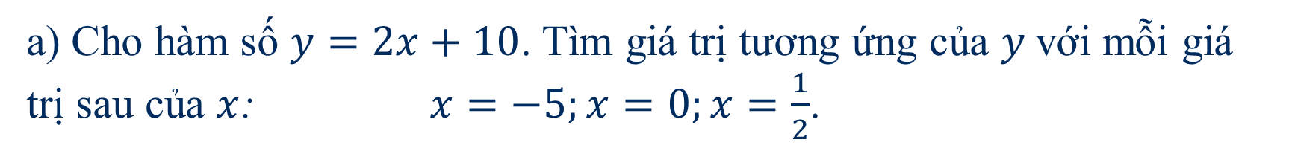
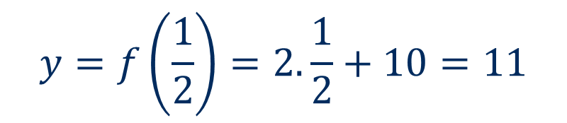


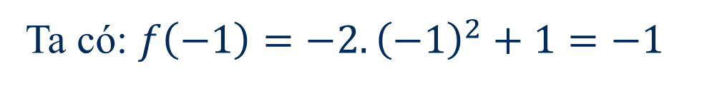
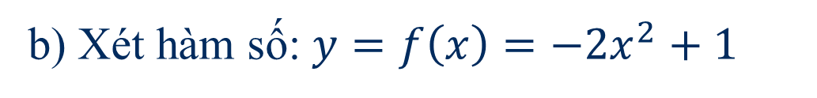
Bài 2 SGK - 58
a) Cho hàm số $y=2x+10$. Tìm giá trị tương ứng của $y$với mỗi giá trị sau của $x$: $x=−5;x=0;x=\frac{1}{2}$.
b) Cho hàm số ${y=−2x}^{2}+1$. Tính $f\left(−1\right);f\left(0\right);f\left(1\right);f\left(\frac{1}{3}\right)$.
Giải
a) Xét hàm số: $y=f\left(x\right)=2x+10$
b) Xét hàm số: $y=f\left(x\right)={−2x}^{2}+1$
Ta có: $y=f\left(−5\right)=2.\left(−5\right)+10=0$
Ta có: $f\left(−1\right)=−2.{\left(−1\right)}^{2}+1=−1$
$$y=f\left(0\right)=2.0+10=10$$
$$f\left(0\right)=−2.{\left(0\right)}^{2}+1=1$$
$$y=f\left(\frac{1}{2}\right)=2.\frac{1}{2}+10=11$$
$$f\left(1\right)=−2.{\left(1\right)}^{2}+1=−1$$
$$f\left(\frac{1}{3}\right)=−2.{\left(\frac{1}{3}\right)}^{2}+1=\frac{7}{9}$$

Slide 23
4
VẬN DỤNG

Slide 24
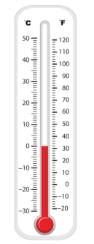
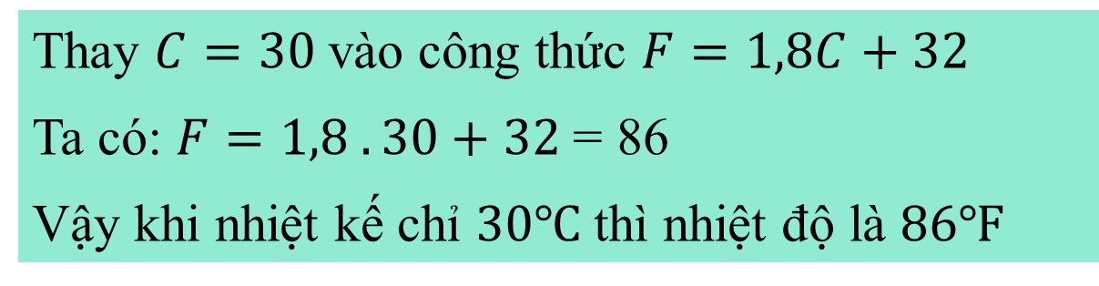
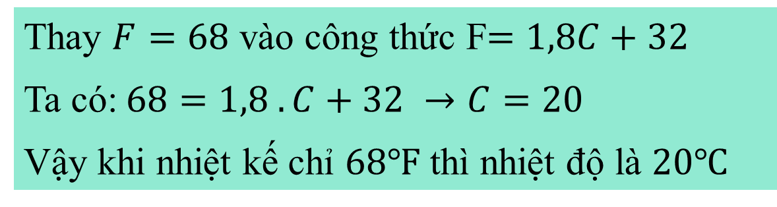
Bài tập: Khi đo nhiệt độ, ta có công thức biến đổi từ đơn vị độ $C$ (Celsius) sang đơn vị độ $F$ (Fahrenheit) như sau: $F=1,8C+32$.
a) Khi nhiệt kế chỉ $30℃$hãy cho biết nhiệt độ là bao nhiêu độ $F$?
Thay $C=30$vào công thức $F=1,8C+32$
Ta có: $F=1,8 . 30+32 \text{=}\text{ 86}$
Vậy khi nhiệt kế chỉ $30℃$thì nhiệt độ là $86℉$
b) Khi nhiệt kế chỉ $68℉$độ hãy cho biết nhiệt độ là bao nhiêu độ $C$?
Thay $F=68$ vào công thức F$=1,8C+32$
Ta có:$68=1,8 . C+32 →C=20$
Vậy khi nhiệt kế chỉ $68℉$thì nhiệt độ là $20℃$
Notes:
Nháy vào đồng hồ để chạy thời gian đếm ngược.

Slide 25
NHIỆM VỤ VỀ NHÀ

Slide 26
NHIỆM VỤ VỀ NHÀ
Nắm vững cách tính giá trị của hàm số khi hàm số được xác định bởi công thức.
Học thuộc khái niệm hàm số.
Chuẩn bị trước nội dung các bài tập để tiết sau “Luyện tập”.
Làm bài tập 5 SGK trang 58.

